Slide 1
Zwischenpräsentation
Demodulation von LoRa-Signalen mit LimeSDR Mini

Slide 2
Inhaltsangabe
Aufgabenstellung
Hardware & Software
LoRa
LoRaWAN
Resultate
Ausblick

Slide 3
Motivation der Arbeit & Aufgabenstellung
Motivation
Aufgaben
Erhöhtes Interesse an IoT
Steigender Effizienzgedanke
Begrenztes Frequenzspektrum
Rekonstruktion von Symbolen unterhalb des Rauschpegels
Verbindungsaufbau zu einem vorhandenen Endgerät
Detektion von Paketen mittels der Preamble
Synchronisation mithilfe der Preamble
Datendekodierung

Slide 4
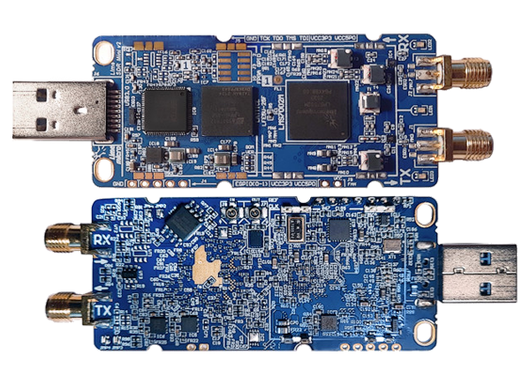
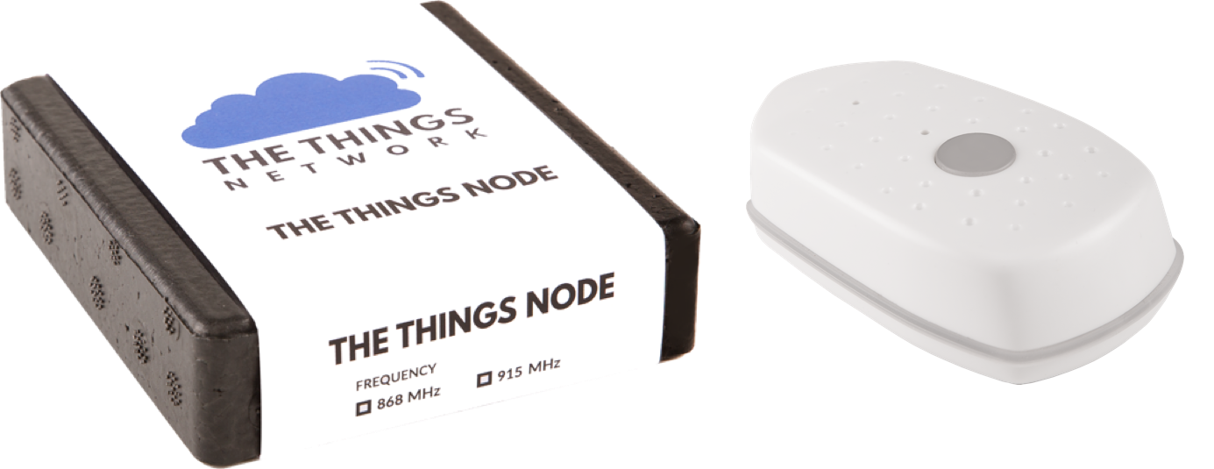
Hardware
Lime SDR mini
The Things Node
Quelle: www.mouser.ch & www.thethingsnetwork.org
Notes:
Lime SDR
Full Duplex SDR
Opensource
Mikrocontoller & FPGA
Frequenz: 10 MHz – 3.5 GHz
Bandbreite: 40MHz
Samplerate: 30.72 MSPS
The Things Node
Endnutzer Gerät
Basis: SparkFun Micro – 3.3V/8MHz
Temperatur Sensor
Digitaler Beschleunigungsmesser
Lichtsensor
Taster
RGB LED

Slide 5
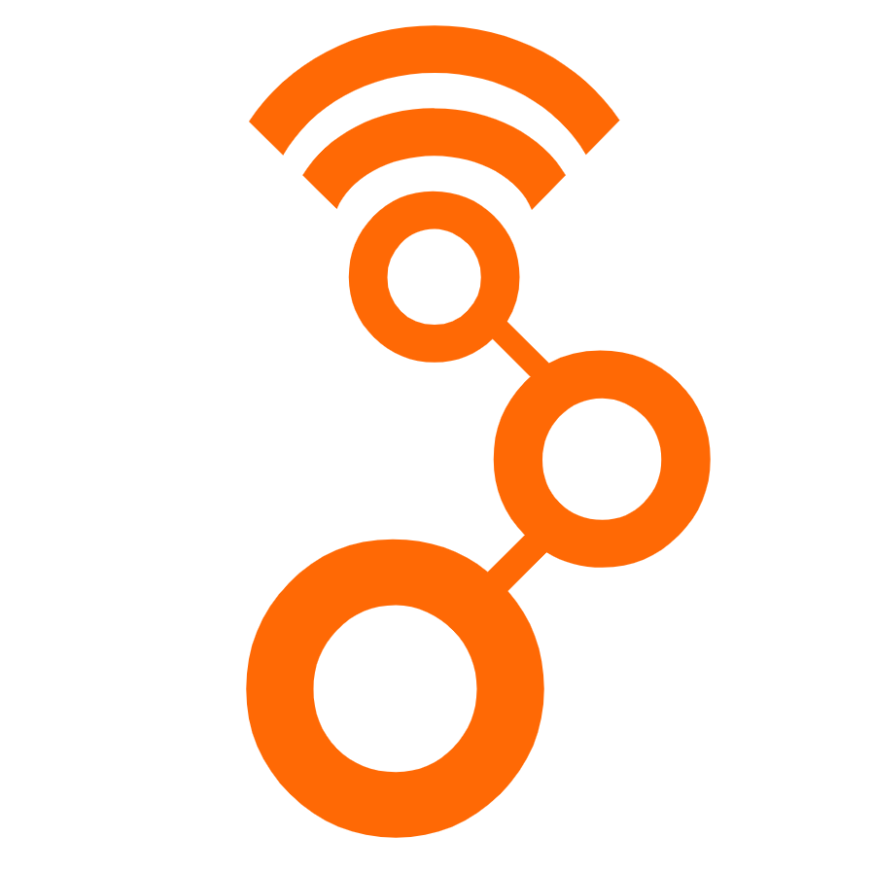


Software
GNURadio Companion
VS-Code für Python
Quelle: www.mouser.ch & www.thethingsnetwork.org
Notes:
GNURadio Companion
Programmierwerkzeug für die Implementierung von SDRs
Opensource
C++
Nutzungsbereich: Amateurfunk

Slide 6
Technologie
LoRa
LoRaWAN / LPWAN
Übertragungsprotokoll
Punkt zu Punkt Verbindung
Low Power und hohe Reichweite
Netzprotokoll
Sternförmige Struktur
Verbindung mit dem Internet

Slide 7
Long Range
Wie funktioniert diese Technologie auf dem physikalischen Layer?

Slide 8
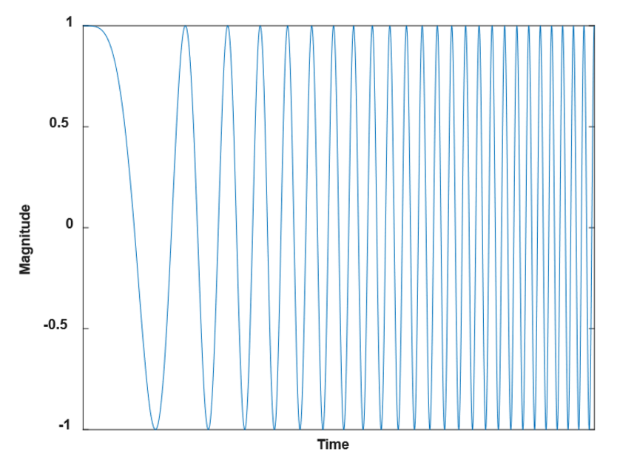
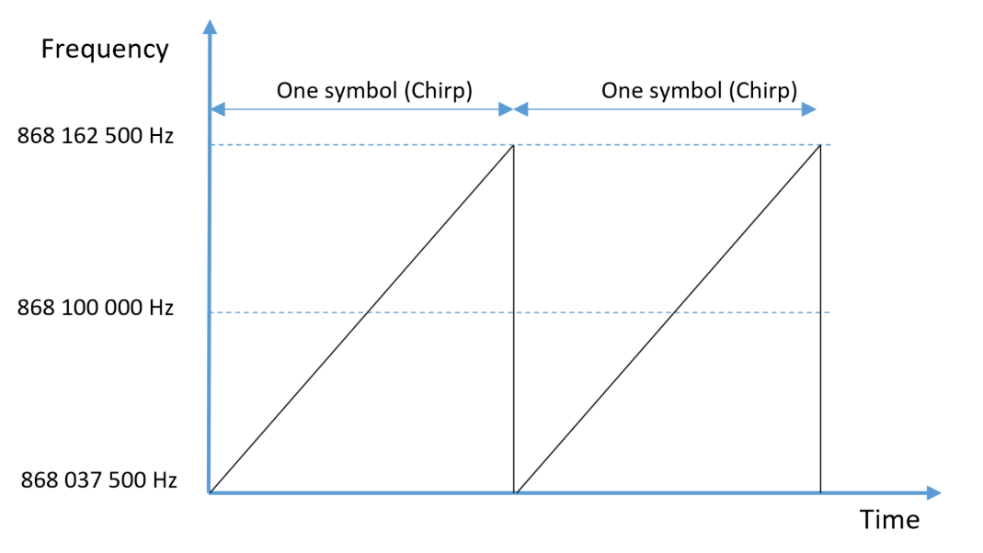
Das Signal: Chirp
Zeitbereich
Frequenzbereich
Quelle: LoRa - LoRaWAN and Internet of Things for beginners
Notes:
Chirp → Compressed High Intensity Radar Impuls

Slide 9
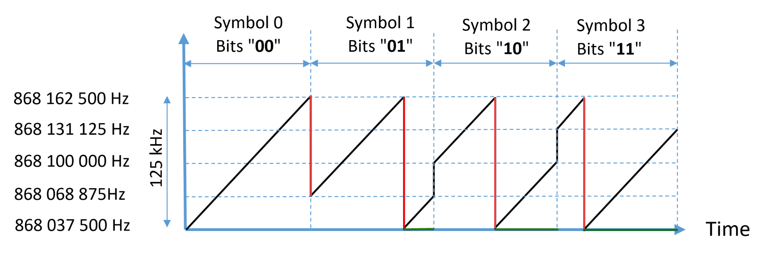
Symbole
Quelle: LoRa - LoRaWAN and Internet of Things for beginners
Notes:
Beispiel für $SF=2$

Slide 10
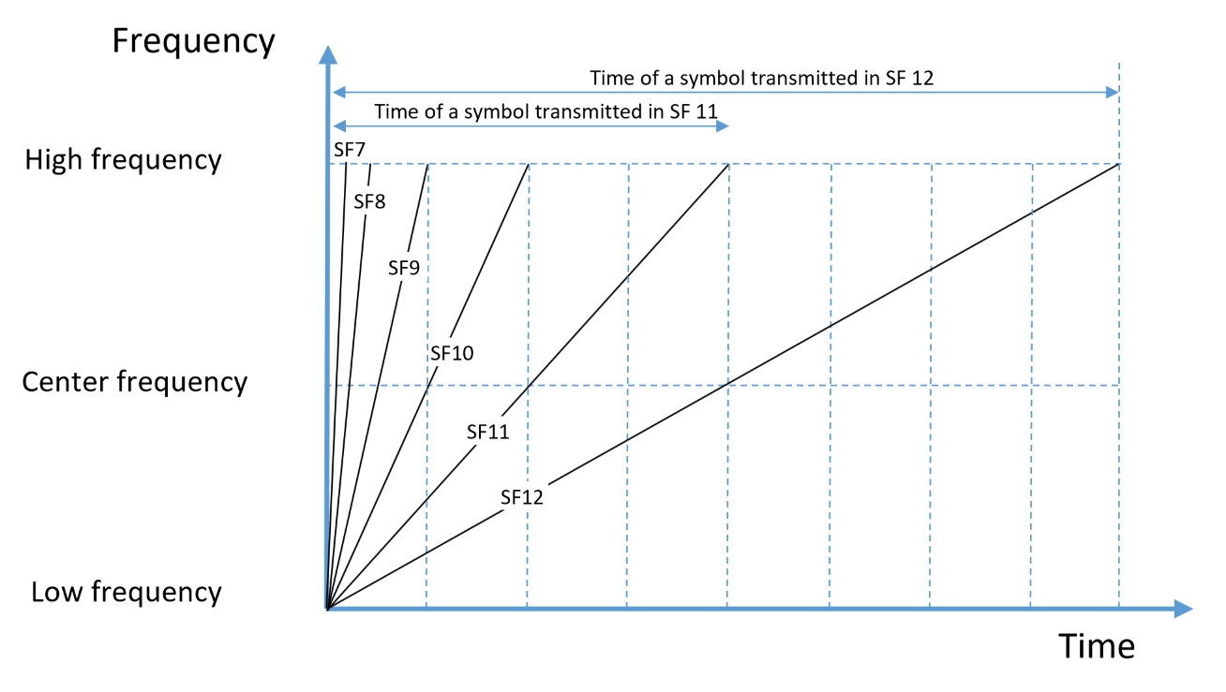
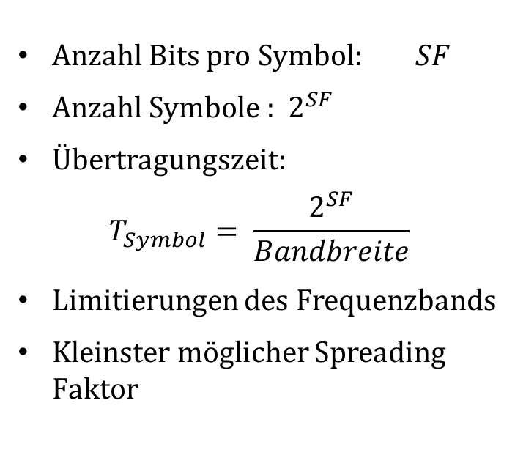
Der Spreading Faktor
Anzahl Bits pro Symbol: $SF$
Anzahl Symbole : $2^{SF}$
Übertragungszeit:
$$T_{Symbol}= \frac{2^{SF}}{Bandbreite}$$
Limitierungen des Frequenzbands
Kleinster möglicher Spreading Faktor
Quelle: LoRa - LoRaWAN and Internet of Things for beginners
Notes:
Anzahl Symbole : $2^{SF}$
Symboldauer: $T_{Symbol}=\frac{2^{SF}}{Bandbreite}$
$SF+ 1$→ Doppelte Anzahl der möglichen Symbole & Doppelte Anzahl Samples → Doppelte Übertragungszeit

Slide 11
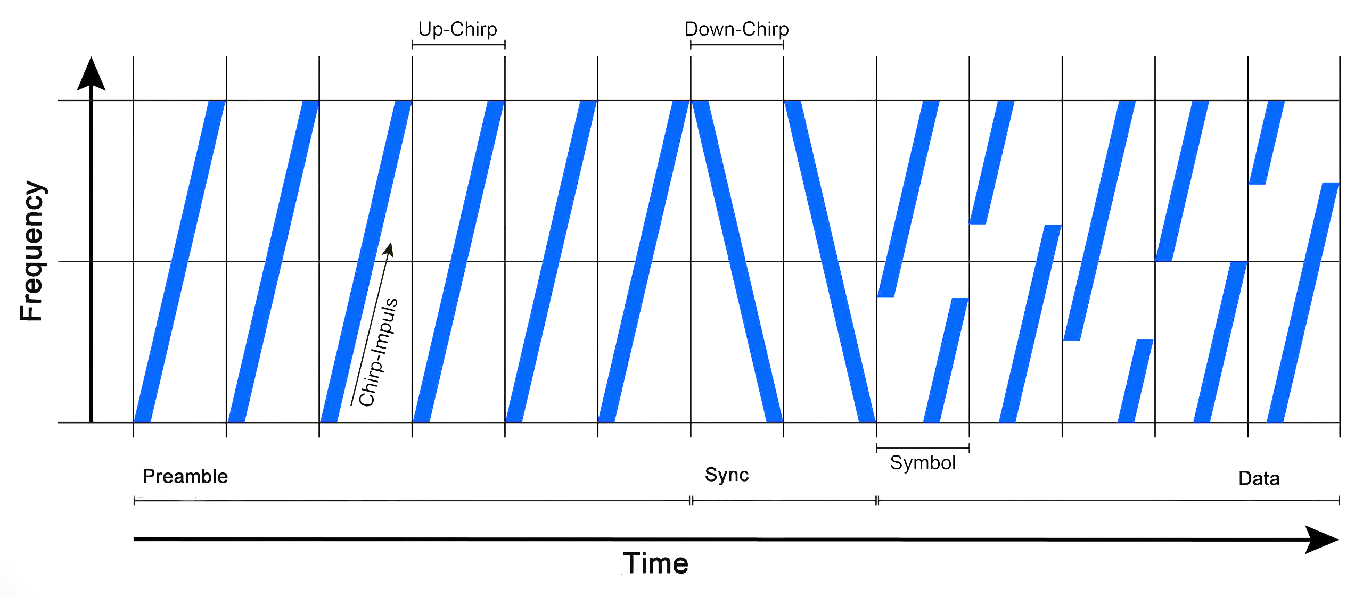
Struktur eines Datenpakets
Quelle: LoRa - LoRaWAN and Internet of Things for beginners
Notes:
Preamble → {6,…,65535} Typ. 8
Framesync → 2 Upchirp (Optional)
Frequency Sync → 2.25 Downchirp

Slide 12
Long Range Wide Area Network
Wozu dient das Netzwerk und wie wird LoRa dabei verwendet?

Slide 13
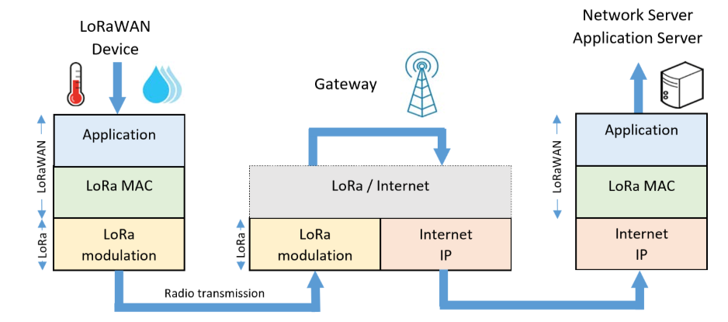
LoRaWAN: Eine LPWAN-Funktechnologie
Quelle: LoRa - LoRaWAN and Internet of Things for beginners
Notes:
LPWAN → Low Power Wide Area Network

Slide 14
Zwischenresultate
Was habe ich bereits erreicht?

Slide 15
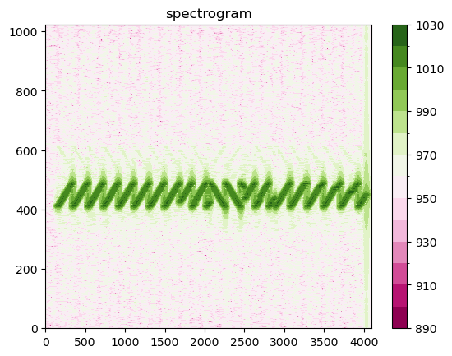
Signalbetrachtung
LoRa-Signal im Frequenzbereich
Erledigte Arbeiten
Inbetriebnahme des «The Things Node»
Inbetriebnahme des «Lime SDR mini»
Aufzeichnung eines Pakets mittels «GNURadio Companion»
Visuelle Betrachtung des Signals im Frequenzbereich

Slide 16
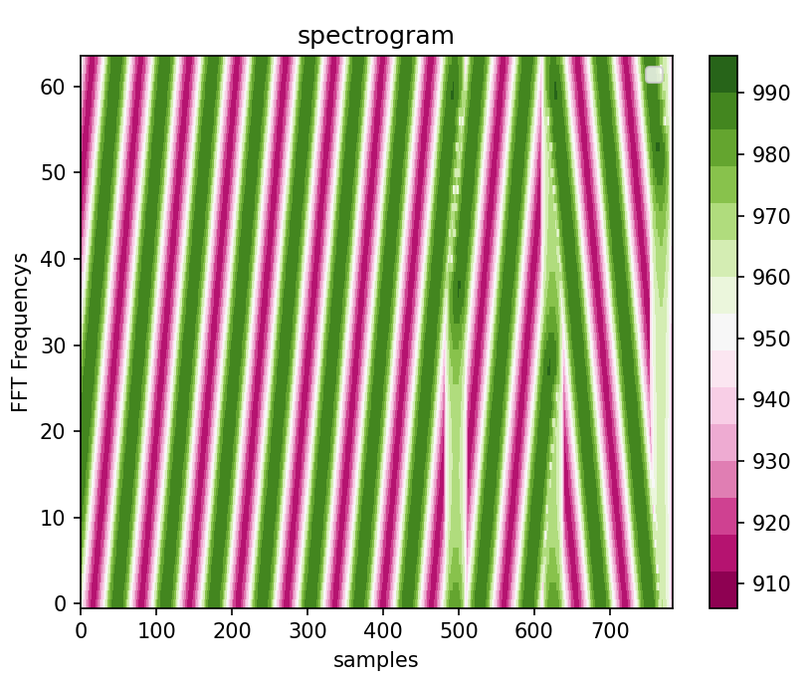
Signalrekonstruktion
Eine Preamble im Frequenzbereich
Erledigte Arbeiten
Recherche zum generellen Funktionsprinzip
Funktionsentwicklung für die synthetische Erstellung von Symbolen
Zusammenbau von Symbolen zu einer Preamble
Entwicklung von synthetischem Frequenz- & Zeitoffset

Slide 17
Signalbetrachtung
Inbetriebnahme des «The Things Node»
Inbetriebnahme des «Lime SDR mini»
Aufzeichnung eines Pakets mittels «GNURadio Companion»
Visuelle Betrachtung des Signals im Frequenzbereich

Slide 18
Signalrekonstruktion
Recherche zum generellen Funktionsprinzip
Funktionsentwicklung für die synthetische Erstellung von Symbolen
Zusammenbau von Symbolen zu einer Preamble
Entwicklung von synthetischem Frequenz- & Zeitoffset

Slide 19
Ausblick
Welche weiteren Arbeitsschritte stehen noch bevor?

Slide 20
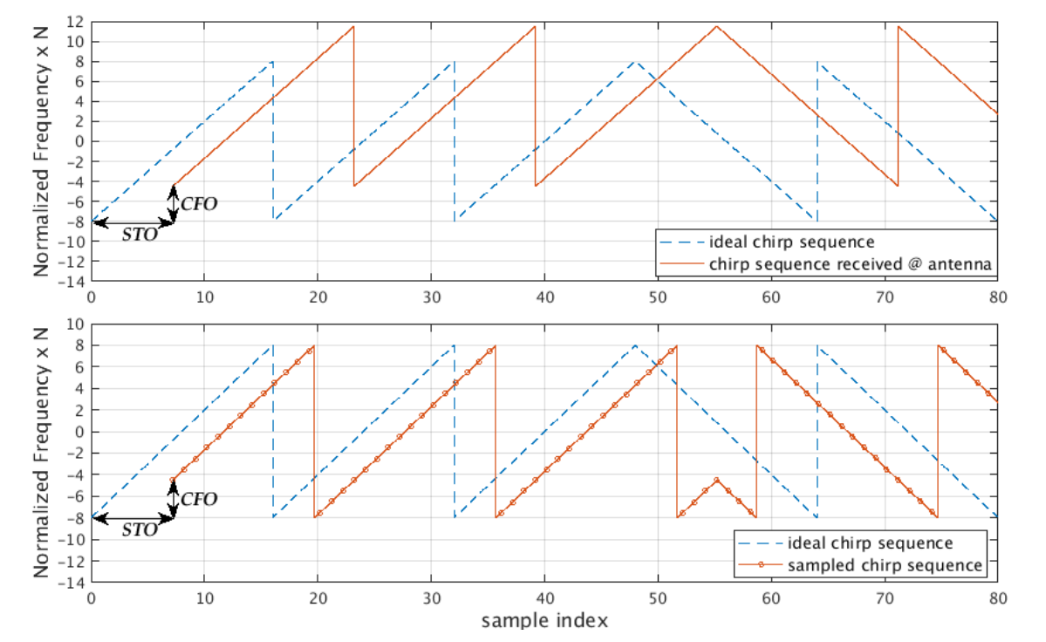
Zeit- und Frequenzoffset
Quelle: Low Complexity LoRa Frame Synchronization for Ultra-Low Power SDRs
Notes:
STO → Sampling Time Offset
CFO → Carrier Frequency Offset

Slide 21
Zwischenfazit und Abschluss
Verständiss rund um LoRa und LoRaWAN erlernt
Vertiefte Kenntnisse in Python
Erste praktische Erfahrung mit GNURadio Companion
Erste Berührungspunkte mit Quarto und technischem Dokumentieren

